Slide 1

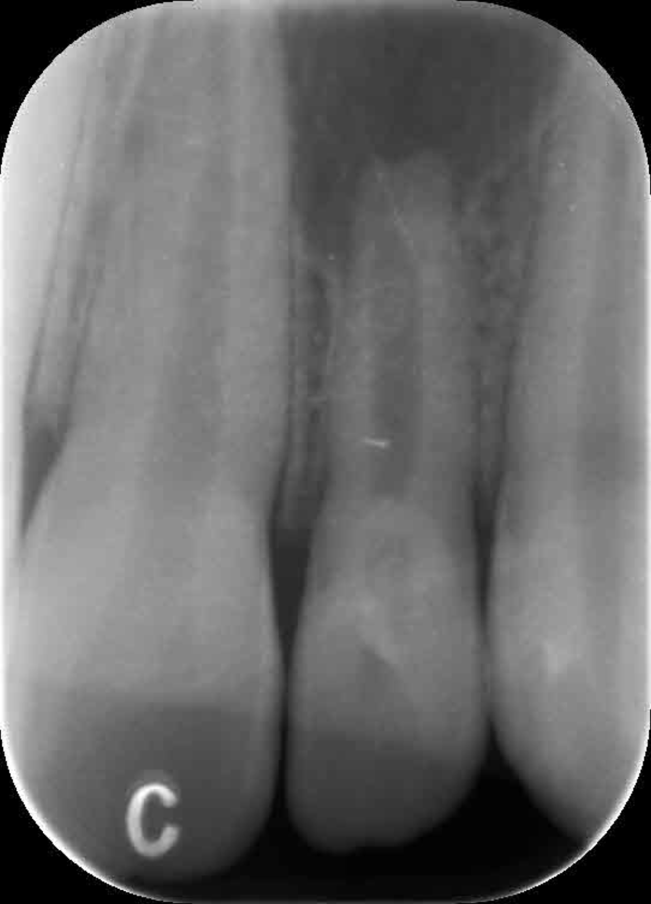
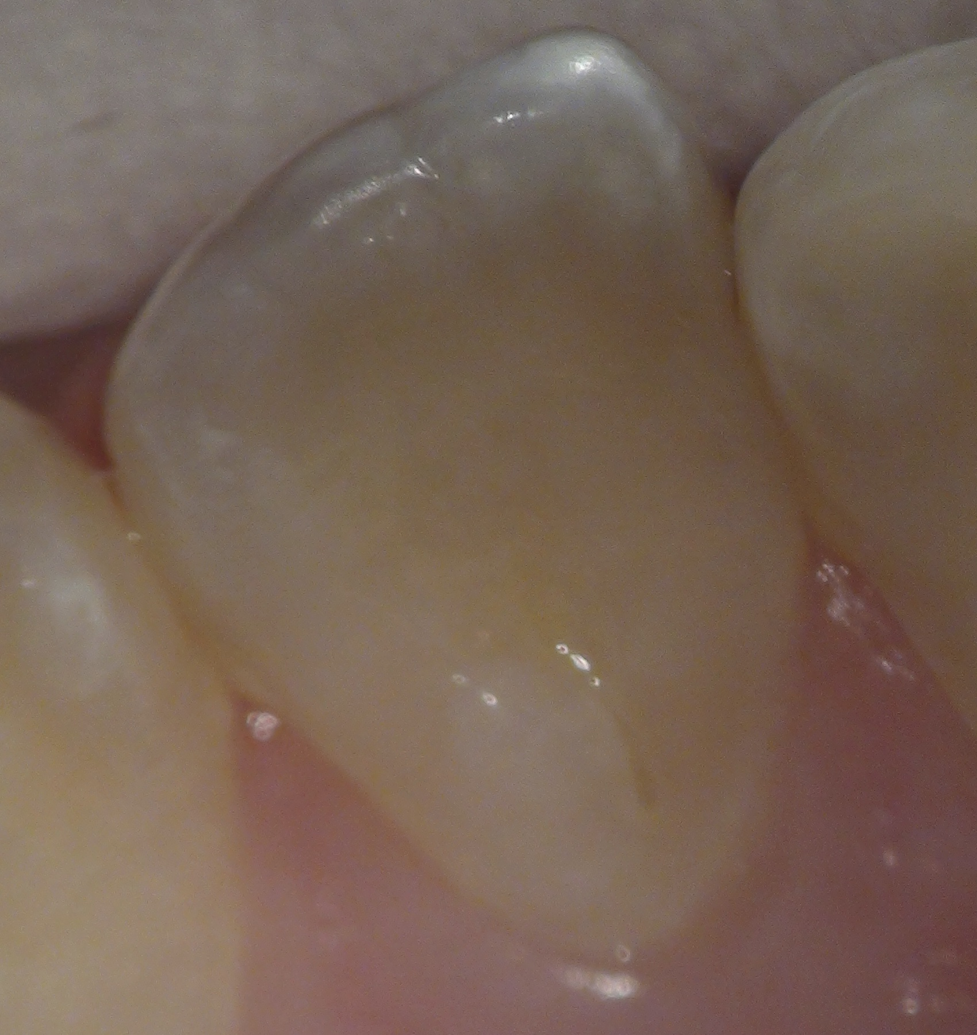
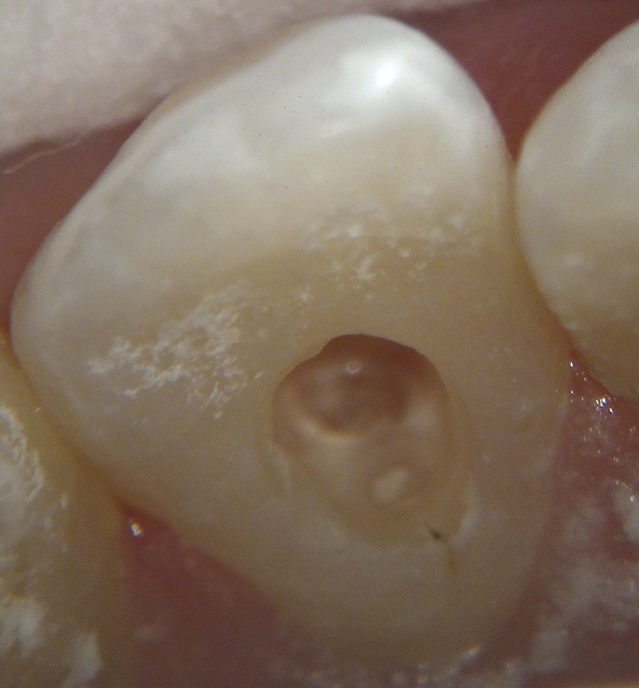
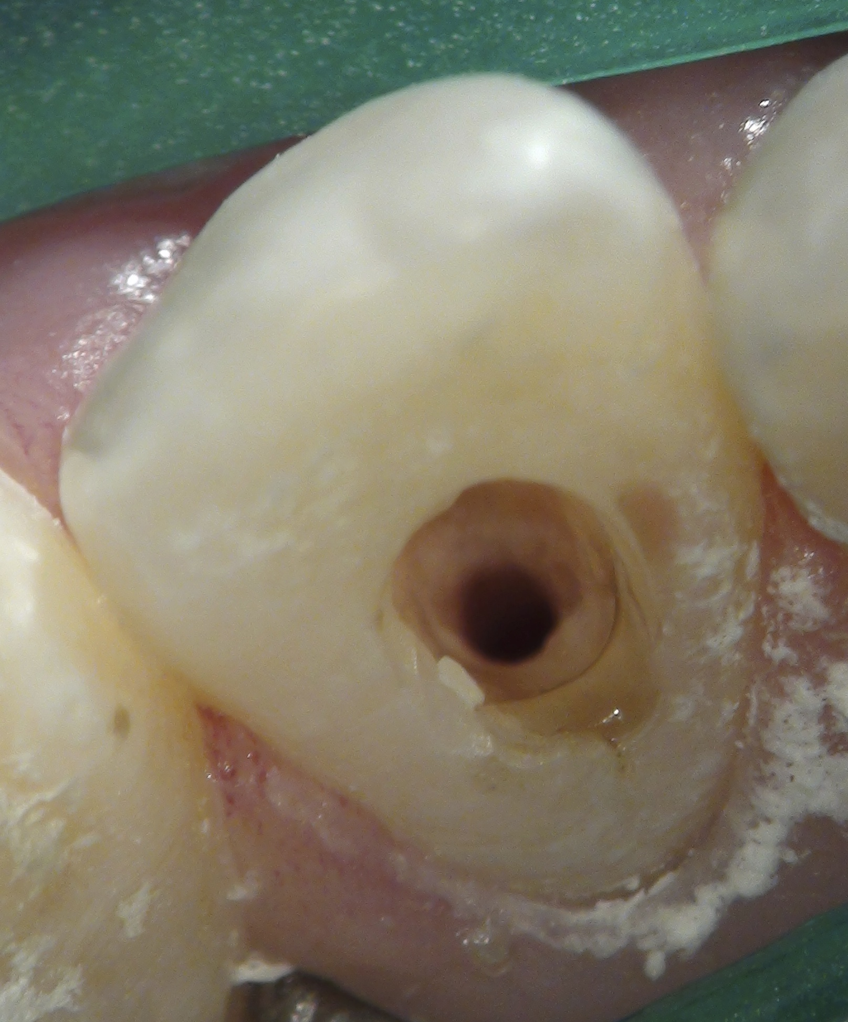
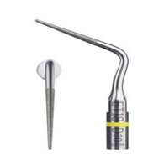
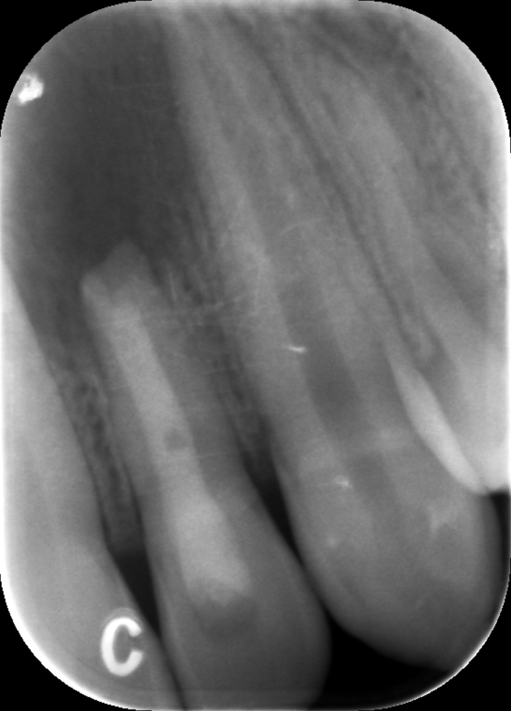
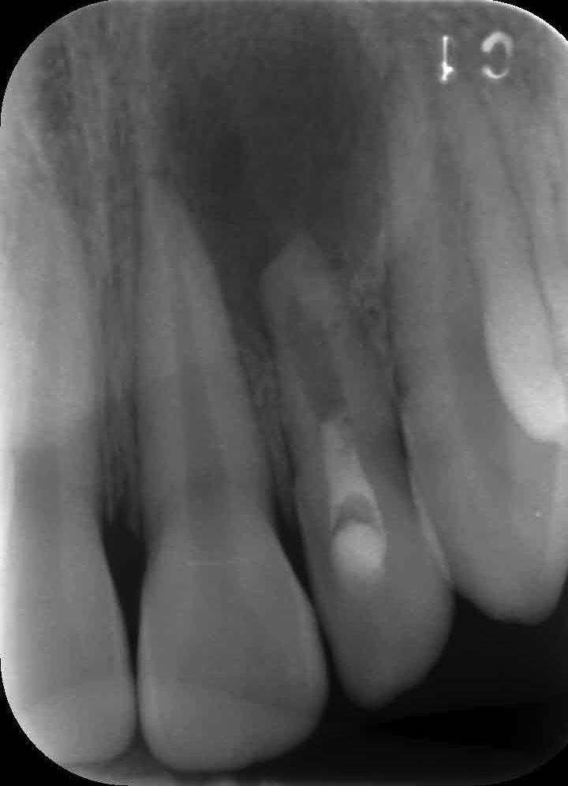
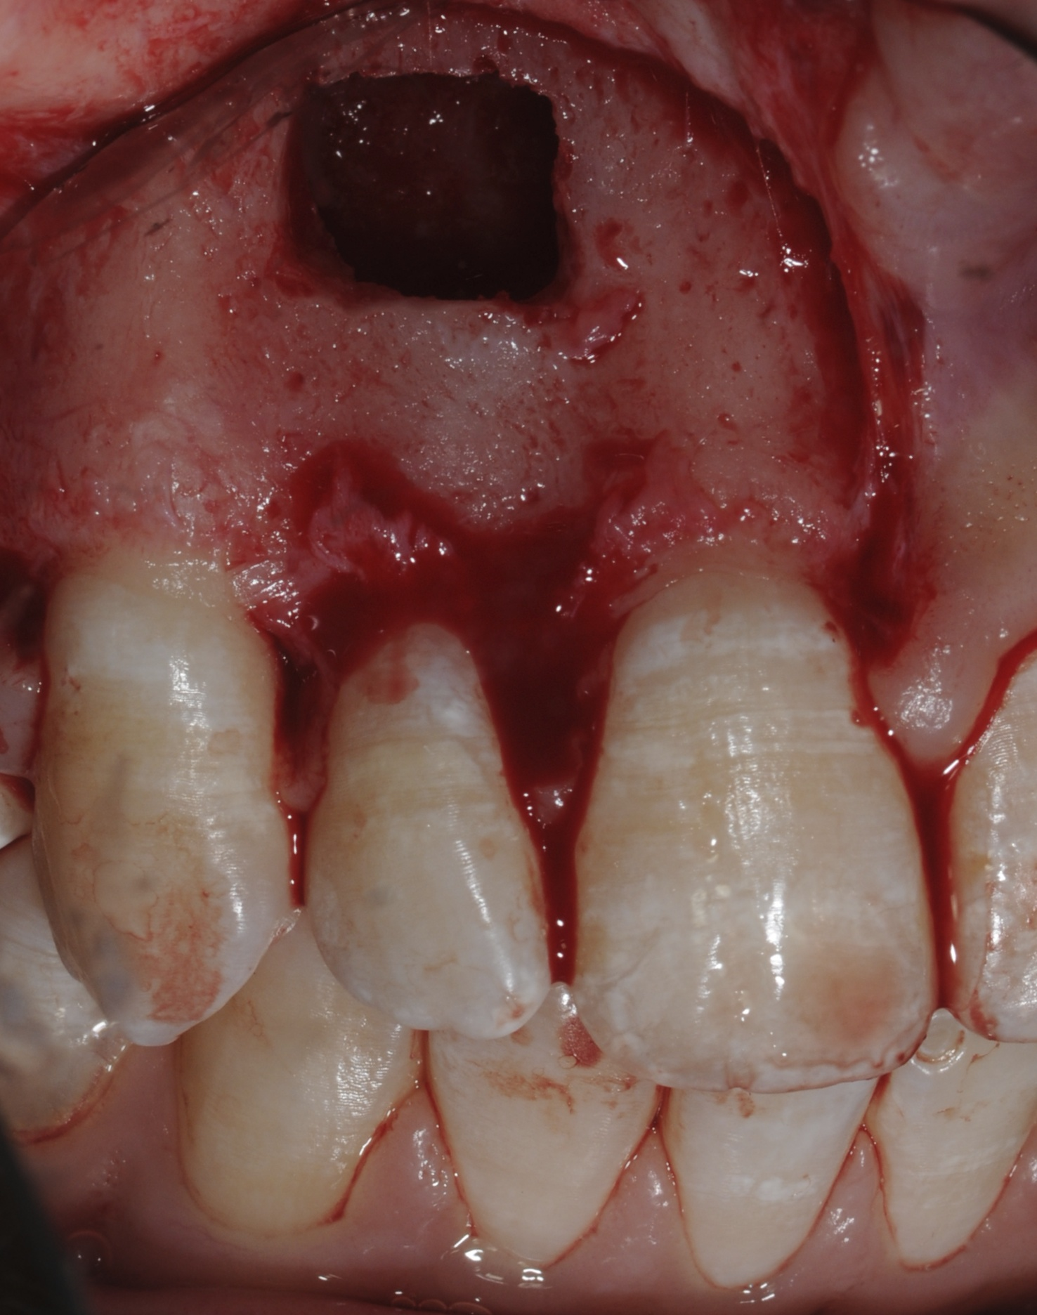
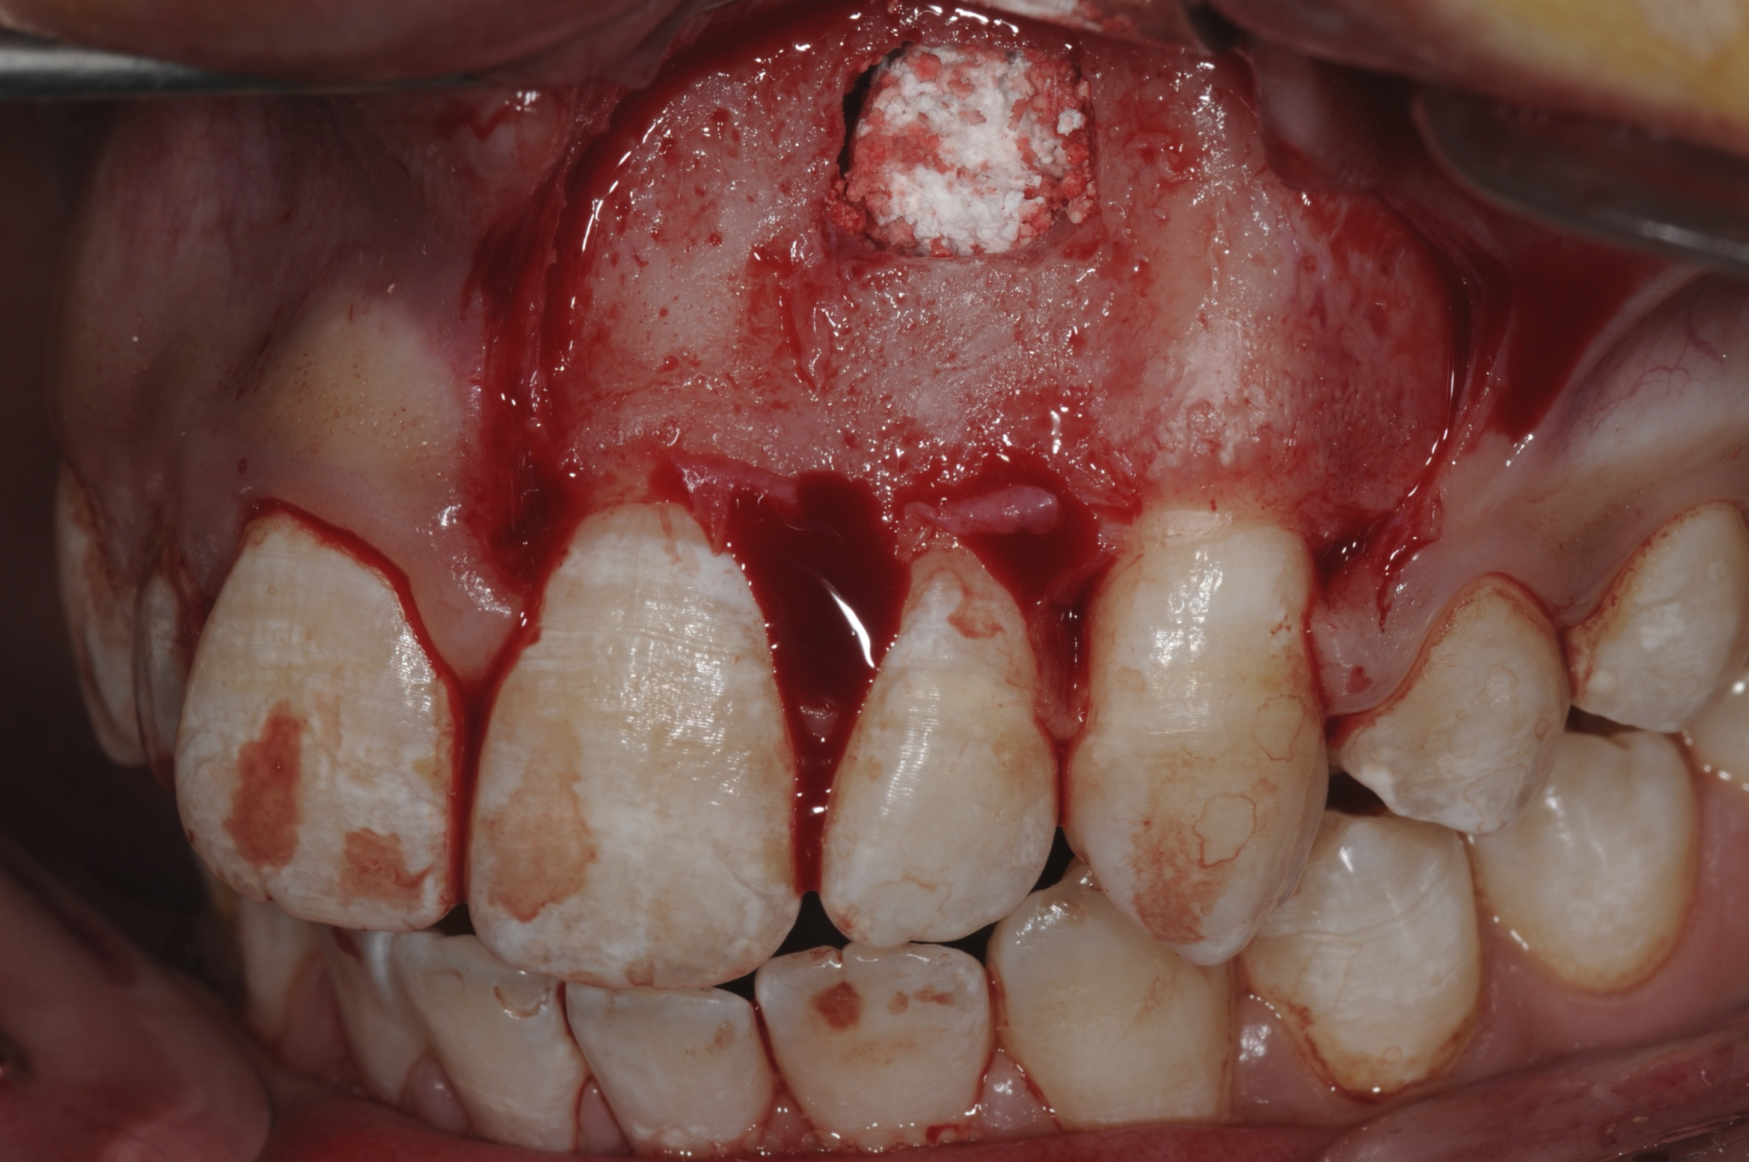
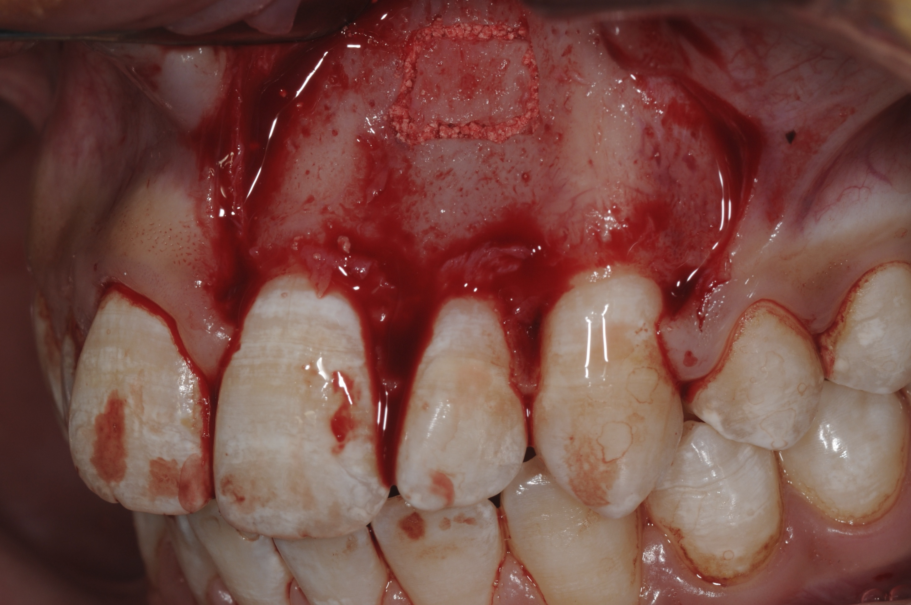
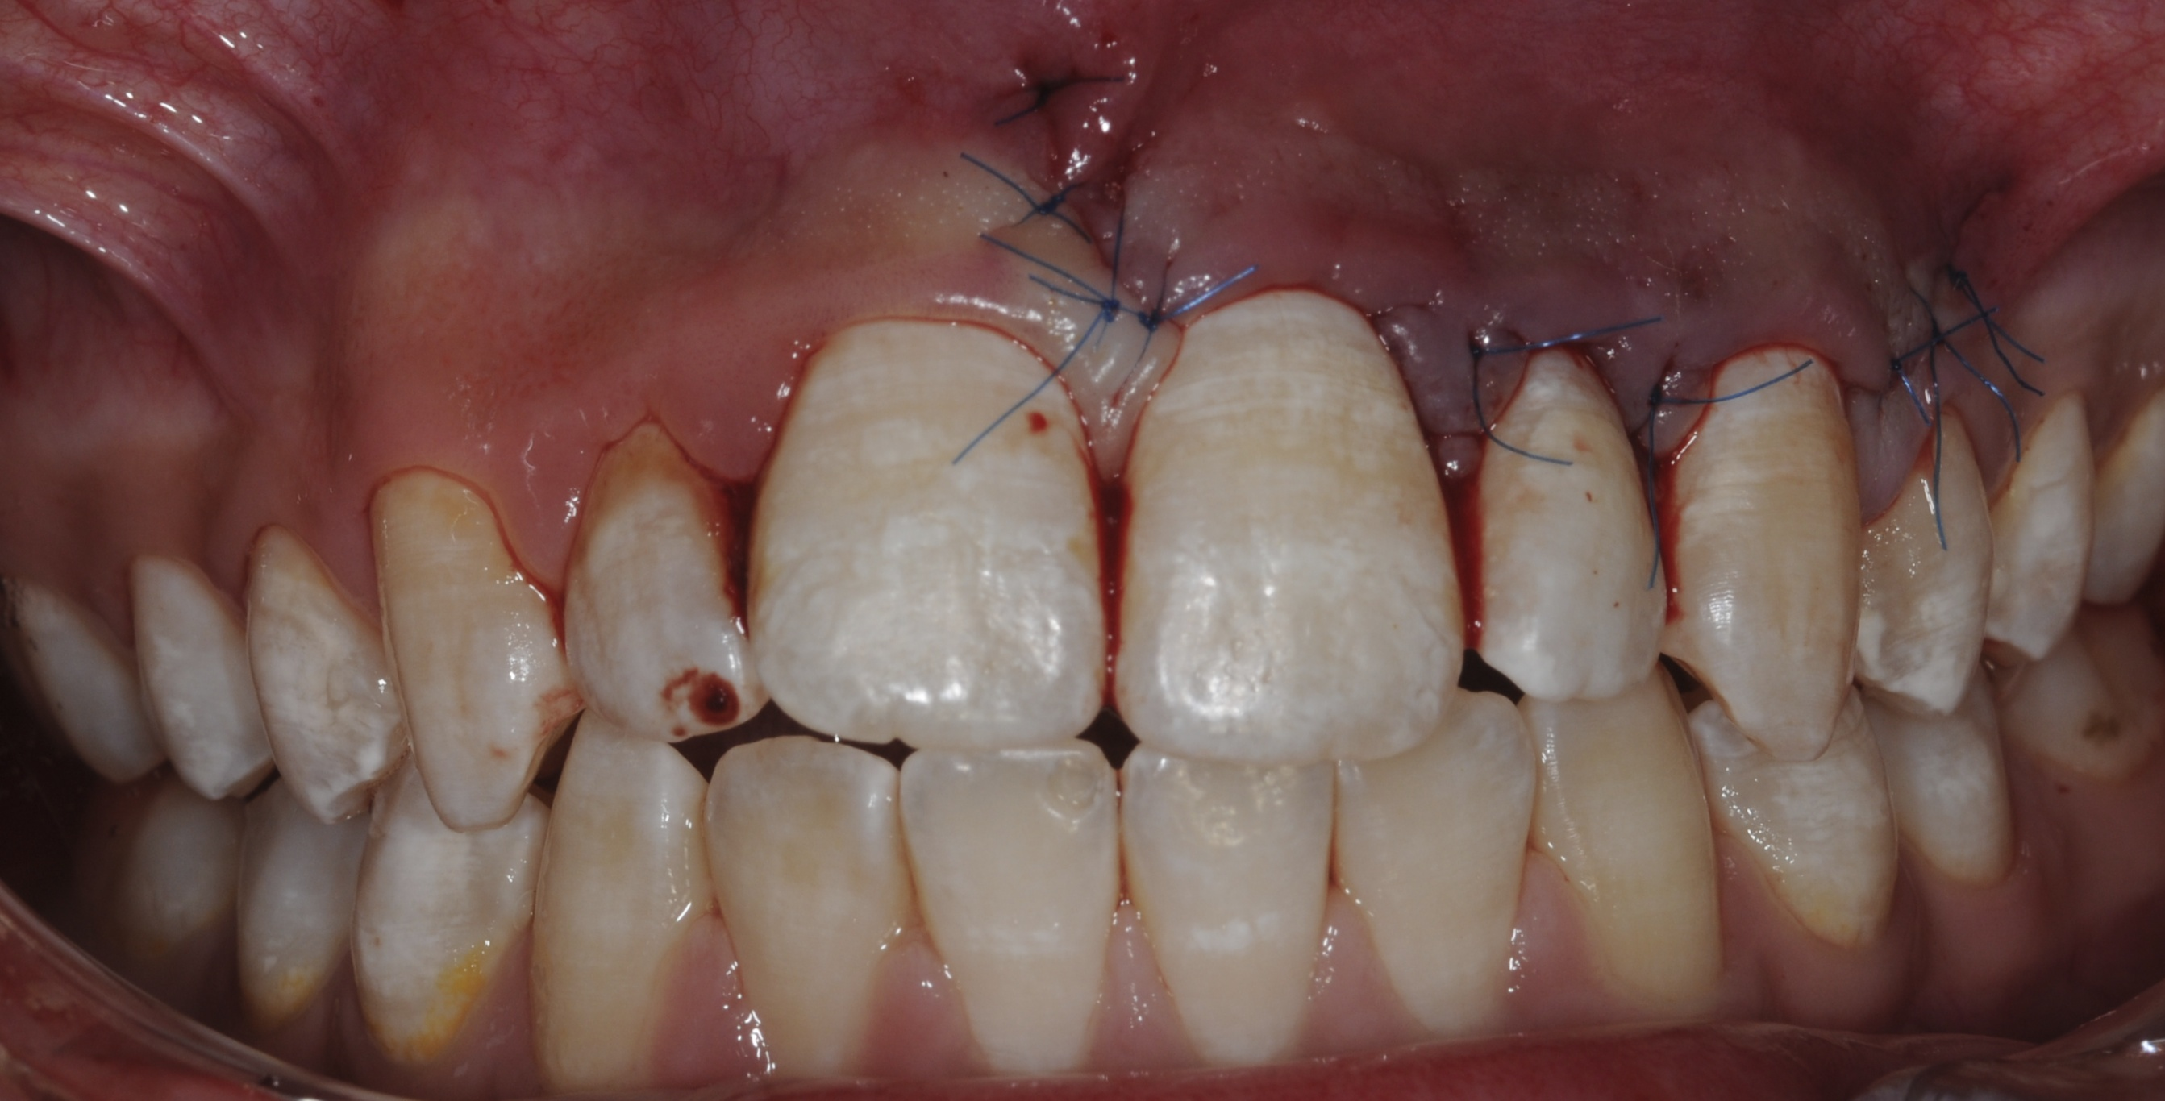
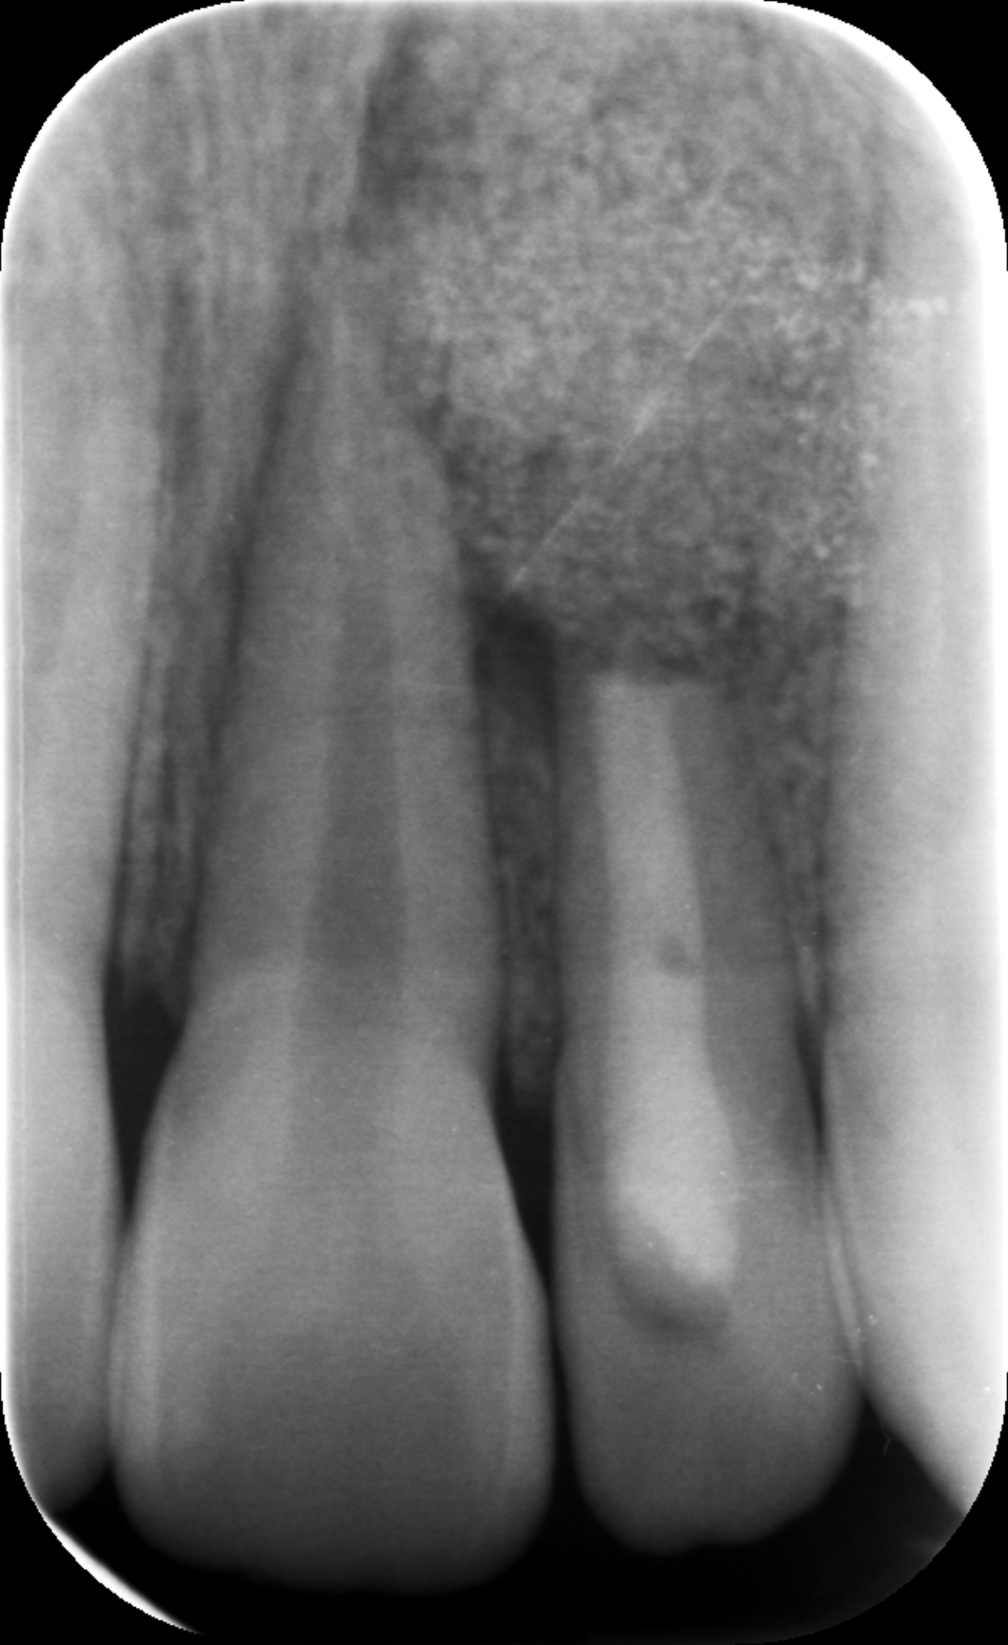
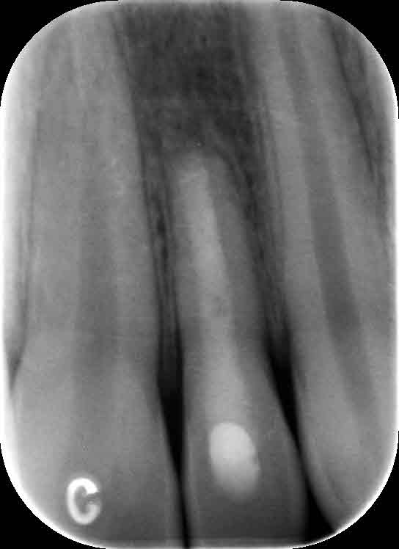
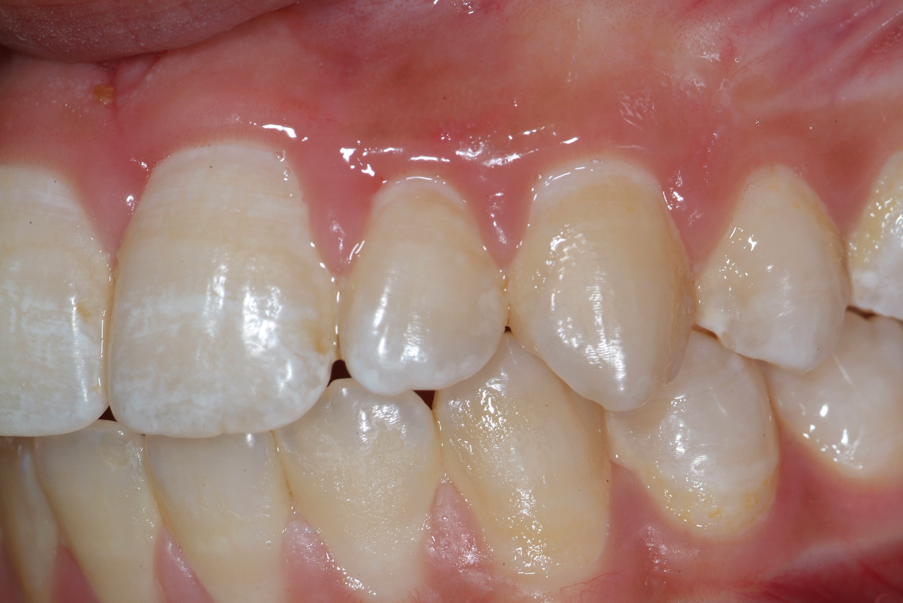
  Traitement d’une dens in dente à l’aide de Biodentine :
  illustration d’un cas clinique
A. Bolette¹, A. Gueders¹, J. Degrave¹, G. Lecloux² & S. Geerts¹
¹Département de Dentisterie Conservatrice et Endodontie, Université de Liège, Belgique
²Département de Parodontologie et Implantologie, Université de Liège, Belgique
Situation de départ
Bilan annuel chez un patient de 13 ans.
L’examen radiographique révèle la présence d’une lésion péri-apicale importante sur l’incisive latérale supérieure gauche, associée à une invagination de l’émail et la dentine. Cette dent est cliniquement asymptomatique.
1ère phase endodontique
2ème phase endodontique
Préparation canalaire
Irrigation avec NaClO 3%
Obturation de l’entièreté de la racine avec un matériau à base de silicate de calcium, la Biodentine
Après 48h: obturation composite
Ouverture de la cavité d’accès sous microscope et visualisation de l’invagination
Débridement à l’aide d’inserts ultrasoniques
La Biodentine a été choisie comme obturation endodontique pour sa biocompatibilité, son étanchéité, ses propriétés physiques et mécaniques, et sa facilité d’utilisation.
Un saignement persistant nécessite le placement d’une médication intra-canalaire à base d’ hydroxyde de calcium..
Phase chirurgicale
Lambeau de pleine épaisseur de mésial 21 à distal 23
Réalisation d’une fenêtre osseuse
Elimination du tissu inflammatoire
Cavité osseuse comblée par un subtitut osseux β tricalcium phosphate stérile résorbable
Fragment osseux remis en place et sutures
Cicatrisation à 6 mois
References
Desai S, Chandler N (2009) Calcium hydroxide-based root canal sealers: a review. J Endod 35, 475-480.
Hulsmann M (1997) Dens invaginatus: aetiology, classification, prevalence, diagnosis, and treatment considerations. Int Endod J 30, 79-90.
Laurent P, Camps J, De Meo M, Dejou J, About I (2008) Induction of specific cell responses to a Ca(3)SiO(5)-based posterior restorative material. Dent Mater 24, 1486-1494.
Oehlers FA (1957) Dens invaginatus (dilated composite odontome). II. Associated posterior crown forms and pathogenesis. Oral Surg Oral Med Oral Pathol 10, 1302-1316.
Ridell K, Mejare I, Matsson L (2001) Dens invaginatus: a retrospective study of prophylactic invagination treatment. Int J Paediatr Dent 11, 92-97.
Tsesis I, Faivishevsky V, Kfir A, Rosen E (2009) Outcome of surgical endodontic treatment performed by a modern technique: a meta-analysis of literature. J Endod 35, 1505-1511.
Le contrôle radiographique à 6 mois montre la cicatrisation de la lésion péri-apicale. L‘examen clinique confirme la bonne guérison des tissus mous.

